Slide 1
일본의 음악
일본어일본학과
22001840
채승원

Slide 2
목차
전통음악
민요 및 민속 음악
서양 음악의 유입
재즈
대중 음악

Slide 3
1. 전통음악
가가쿠
비와
타이코

Slide 4
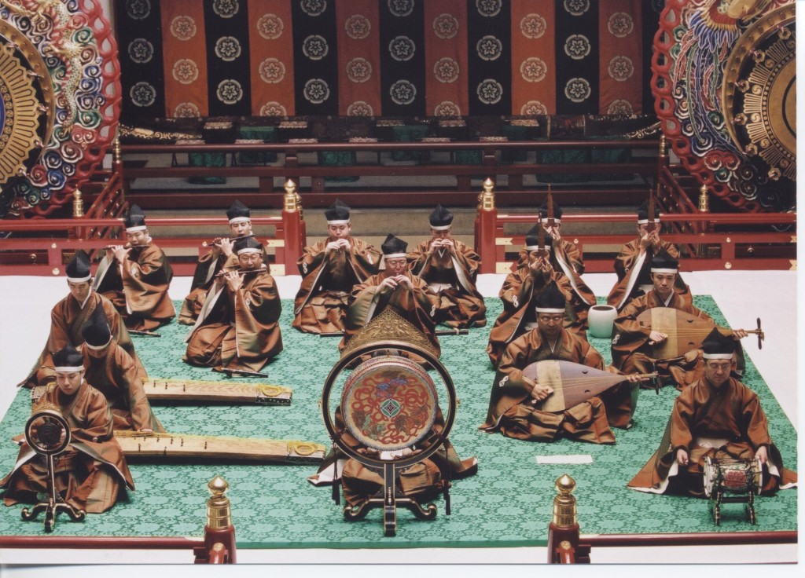
가가쿠
헤이안 시대부터 황실에서 공연

Slide 5
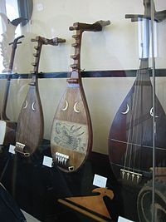
비와
일본의 전통악기.
비와 호시라는 순회 공연의 그룹에 의해 연주되었다.

Slide 6
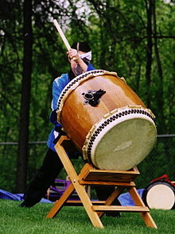
타이코
다양한 크기, 다양한 장르에 사용.
최근에 특히 인기를 얻음.

Slide 7
2. 민요 및 민속 음악
노동 음악
종교 음악
결혼식, 장례식 및 축제에 사용되는 음악
어린이 노래

Slide 8
3. 서양 음악의 유입
서양 클래식 음악
오케스트라

Slide 9
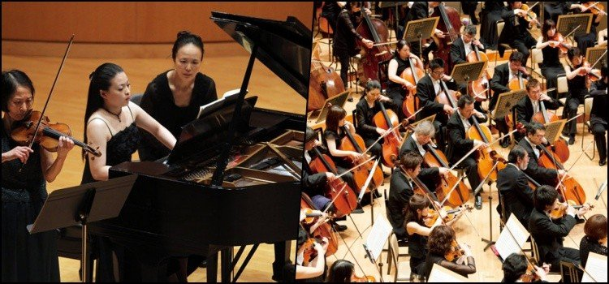
서양 클래식 음악
현재 일본에서 강세.
음악 전통에서 중요한 시장 중 하나.

Slide 10
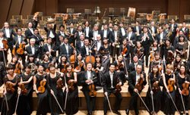
오케스트라
유럽과 비교할 수 있을 정도의 실력

Slide 11
4. 재즈
바, 클럽 재즈
퓨전 재즈

Slide 12
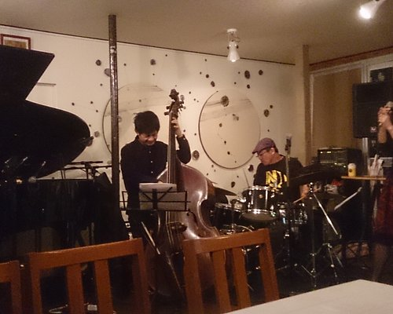
바, 클럽 재즈
최근 바, 클럽이 많아지면서 점점 인기를 얻고 있다.

Slide 13
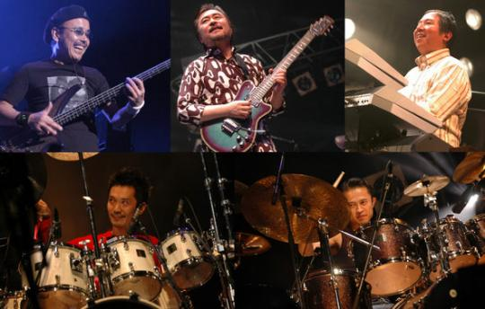
퓨전 재즈
미국에서 탄생 후 일본으로 건너가 ‘제이 퓨전’이라는 이름으로 시작.
그 후 미국과 맞먹을 정도로 성장.

Slide 14
5. 대중 음악
엔카
J-pop
J-rock

Slide 15
엔카
일본의 대중가요 장르 중 하나, 서양에서 전래한 폭스트롯과 일본 민요가 합쳐져 만들어진 장르다.
https://youtu.be/AmegfQjtB8k
다이너마이트 부시

Slide 16
J-pop
- 아이돌 가요는 포함하지만, 엔카는 포함하지 않는다.
- 포크 송은 반전과 같은 메시지를 전면에 등장시킨 소위 메시지 포크는 포함하지 않는다는 의견이 많다.
- 하드 록, 헤비메탈, 기타 록, 로큰롤, 펑크 록, 하드코어, 펑크, 라우드 록, 헤비 록, 힙합, 레게, 테크노, 하우스, 비주얼, 아니메 송 등은 통상적으로 제외된다.
- 뉴 뮤직과 겹치긴 하지만, 같은 범위는 아니다.

Slide 17
J-rock
-1970년대
핫피 엔도를 분수령으로 일본 록은 그 틀을 갖추게 된다.
-1980년대
메탈 음악의 등장.
-1990년대
초반- 빙붐 중반- 모던 록/비주얼 록 후반- 라르크/클레이
제 3차 밴드 붐이라고 분류한다.
반면 메탈씬은 암흑기.

Slide 18
-2000년대
90년대의 인기와 함께 2000년대 중반까지도 일본 음악의 최고 인기 장르로 위치하였다.
90년대부터 활동한 비주얼계 밴드들과 모던 락 밴드들도 2000년대 초반까지는 선전하였다.
2000년대 초중반 청춘펑크 붐과 믹스처록 붐을 제 4차 밴드붐이라고 일컫는다.
-2010년대
2010년대에 이르러 쟈니스, AKB 등 아이돌계의 이미지가 악화되고 방송에 대한 무관심으로 인해 기존 J-POP 가수들의 입지가 좁아지자 오히려 일본 록에 유리한 상황이 형성되었다.

Slide 19
참고 영상
2000년대 중반 청춘펑크붐을 일으킨 MONGOL800의 小さな恋のうた
https://www.youtube.com/watch?v=u8EkSB9zSpE
그리고 그 노래를 커버한 내가 좋아하는 달림
https://www.youtube.com/watch?v=xFXoEjDB9TI

Slide 20
감사합니다!

